Slide 1
Lecture 5
5. Mavzu: Metallarni elektr yoy yordamida avtomatik usulda payvandlash
Reja:
Metallarni elektrik yoy yordamida avtomatikaviy usulda payvandlash
Payvandlash o‘zgartirgichining tuzilishi
Payvand chokning tuzilishi

Slide 2
Metallarni elektrik yoy yordamida avtomatikaviy usulda payvandlash
Metallarni dastaki usulda payvandlashning serunum usullari yaratilgani bilan ish unumini keskin orttirish problemasi to‘la hal bo‘lgani yo‘q. Bu masala ustida olib borilgan ishlar natijasida avtomatikaviy payvandlash usullari yaratildi. Hozir sanoatda qalinligi 2-100 mm bo‘lgan uglerodli va legirlangan po‘latlarni, shuningdek, mis, alyuminiy va ularning qotishmalarini to‘g‘ri va egri chiziqli payvandlashda avtomatik usulda payvandlashdan keng foydalanilmoqda.

Slide 3
Atomatikaviy payvandlashda barcha ishlar avtomatlashtirilgan bo‘lib, payvandchining vazifasi avtomatni rostlab ishga tushirish va ish tugagach, uni to‘xtatishdan iborat bo‘ladi.
Payvandlash o‘zgartirgichining tuzilishi
Payvandlash o‘zgartirgichi (1-rasm) o‘zgaruvchan tokni payvandlash yoyini ta’minlab turadigan o‘zgarmas tokka aylantirib beradi. O‘zgartirgich umumiy korpus 1 ga joylashtirilgan tok generatori hamda elektrik dvigatel 2 dan iborat.

Slide 4
Generator yakori bilan elektrik dvigatel rotori bitta valga o‘rnatilgan, elektrik dvigatel valiga agregatni ish vaqtida sovutib turadigan ventilyator 3 o‘tqazilgan. Valga ventilyator bilan yonma-yon payvandlash generatorining yakori 5 o‘rnatilgan. YAkorning bo‘ylama o‘yiqlariga yakor bilan birga kollektor 6 ham bor. Bu kollektor juda ko‘p mis plastinkalardan iborat bo‘lib, plastinkalarga yakor o‘ramining tashqariga chiqarib qo‘yilgan uchlari kavsharlangan.

Slide 5
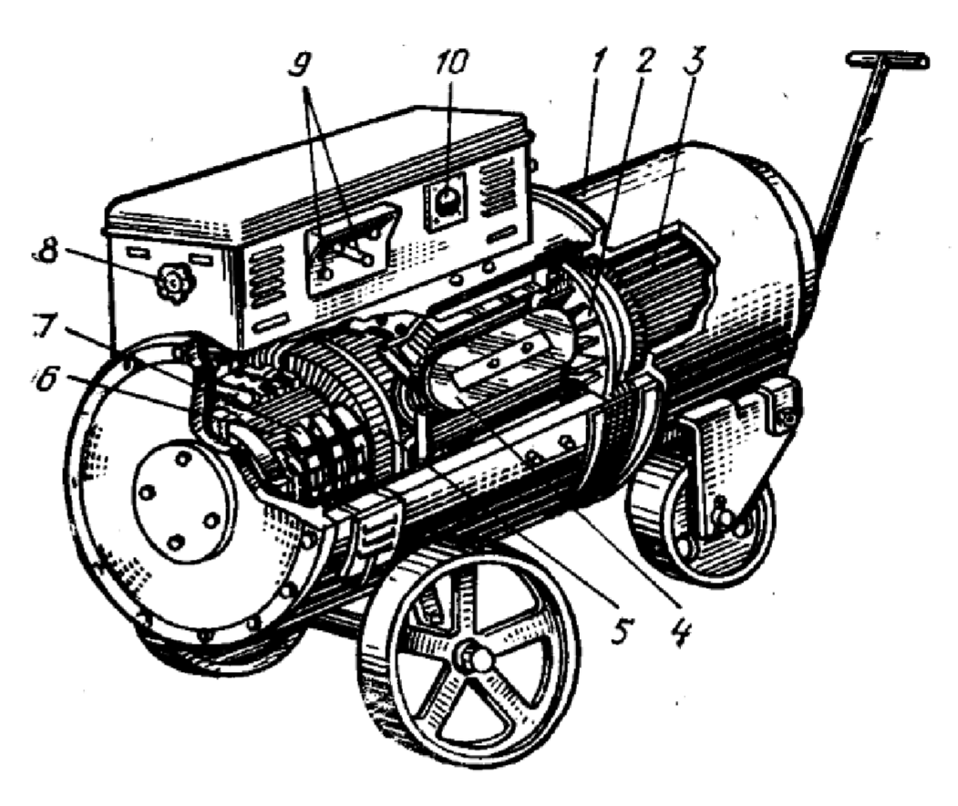
Generatordagi magnitaviy oqim korpusda mahkamlangan elektromagnit qutblari orasida hosil bo‘ladi.
1-rasm. PSO-500markali tok o‘zgartirgichi: 1-korpus; 2-ventilyator; 3-dvigatel; 4-g‘altaklar; 5-yakor; 6-kollektor; 7 cho‘tkalar;
8-ventil; 9-dasta; 10-ampermetr

Slide 6
Magnitaviy oqimni yakor chulg‘amining o‘ramlari kesib o‘tadigan joyda ularni bitta oqim qilib to‘plash uchun magnit qutblariga yakorni qamrab turadigan temir boshmoqlar o‘rnatilgan. Bu boshmoqlar yakor bilan qutblarning butun aylana bo‘yicha bir-biridan bir xilda va unchalik katta bo‘lmagan oraliqda bo‘lishini ta’minlaydi. Qutblarga izolatsiyalangan simlardan iborat chulg‘amlari bo‘lgan g‘altaklar 4 kiygizilgan.
G‘altaklar esa generatorning elektrik zanjiriga ulangan. Qutblar chulg‘amidan tok o‘tganida ular orasida magnitaviy oqim paydo bo‘ladi.

Slide 7
Magnitaviy oqim yakor aylanganida uning chulg‘amlarida qo‘zg‘atish toki hosil qiladi. Ana shu tok kollektor plastinkalari 6 hamda ularga tegib turgan tok uzatgich cho‘tkalari 7 orqali payvandlash zanjiriga ulanadi. Payvandlash toki reostat maxovigi 8 yordamida rostlanadi. Ana shu maxovik soat strelkasi bo‘yicha aylantirilganda tok ko‘payadi, teskari tomonga aylantirilganda esa tok kamayadi.
Payvandlash tokining qiymati ampermetr 10 bilan o‘lchanadi. Payvandlash o‘zgartirgichi aravachaga o‘rnatilgan bo‘lib, uni istalgan joyga g‘ildiratib olib borish mumkin. Texnikada har xil elektrik sxemada ishlaydigan payvandlash o‘zgartirgichlaridan foydalaniladi. Bular haqidagi ma’lumotlar maxsus kurslarda beriladi.

Slide 8
Payvand chokning tuzilishi
Payvand chokning tuzilishini metall konstruksiyalarda ko’proq ishlatiladigan kam uglerodli (S ≤ 0,3 %) po’latlar misolida ko’ramiz. Buning uchun payvand chok qirqimining yaxshilab silliqlangan yuzasiga maxsus eritma ta’sir ettirib, spirt bilan artilgach, uning turli strukturali ayrim zonalari yaqqol ko’rinadi va bu zonalardagi struktura o’zgarishlari qonuniyatini G’ye– G’ye₃S diagramma asosida tushunish oson.

Slide 9
Ma’lumki, metallarni payvandlash prosessida asosiy metall yoy temperaturasi ta’sirida qiziydi va qisman suyuqlanadi. Lekin, uglerodli po’latni qizdirish temperaturasi 727⁰ S dan oshmaydigan zonasida uning payvandlashdan oldingi strukturasi qanday bo’lsa, shundayligicha saqlanib qoladi. Demak, payvandlashda 727⁰ S dan yuqori temperaturagacha qizigan uchastkalarida struktura o’zgarishlar sodir bo’ladi. 3-rasmda sxematik tarzda kam uglerodli po’latni yoy yordamida dastaki usulda payvandlanganda issiqlik ta’sir etadigan zonaning struktura o’zgarishi keltirilgan.

Slide 10
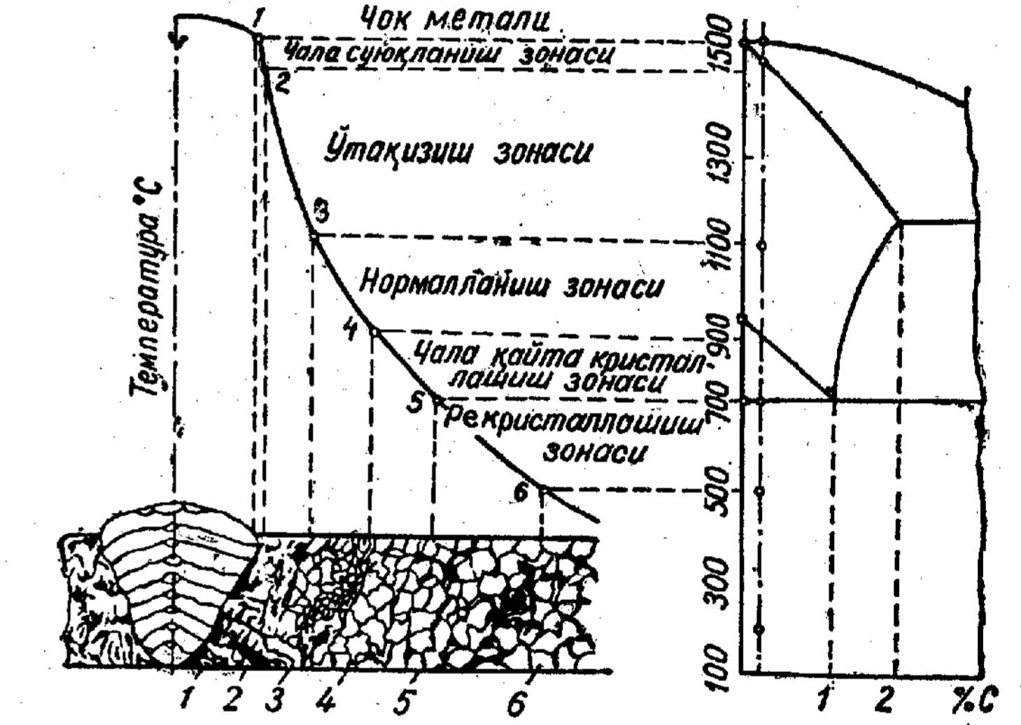
3-Rasm. Kam uglerodli po’latlarni yoy yordamida dastaki usulda payvandlashda issiqlik ta’sir etadigan zonaning struktura o’zgarishi:
Sxemadan ko’rinadiki, suyuqlantirilgan chok metali (0-1 uchastka) temperaturasining yuqoriligi sababli bu zonada uzunchoq dentritaviy (daraxtsimon) kristallardan iborat bo’lgan quyma metall strukturasi hosil bo’ladi.

Slide 11
Chok metaliga tutashgan chala suyuqlanish zonasi (1-2 uchastka). Bu zona ancha yuqori temperaturagacha qizdirilganligi sababli unda yirik donalardan iborat struktura hosil bo’ladi.
O’ta qizish zonasi (2-3 uchastka). Bu zonada esa yanada yirikroq donalar hosil bo’ladi. Masala shundaki, bu zonada metalning o’ta qiziganligi natijasida austenit donalari haddan tashqari yiriklashgan, binobarin, uning havoda sovishida yirik ferritperlitli donalarning hosil bo’lishi tabiiydir.

Slide 12
Normallanish zonasi (3-4 uchastka). Bu zonadagi metallni normallash rejimlarining o’tishi natijasida strukturasi mayda normallashgan kristallardan iborat bo’ladi.
Chala qayta kristallanish zonasi (4-5 uchastka). Bu zonada metallning strukturasi qisman maydalashadi, chunki bu zonada metallning sovishida faqat austenitgina perlitga aylanadi, ferrit esa o’zgarmaydi.
Rekristallanish zonasi (5-6 uchastka). Bu zonada metall strukturasi o’zgarmaydi, chunki temperatusi 727⁰ S dan ortmagan.

Slide 13
Lekin, shuni qayd etish lozimki, agar metall payvandlashdan avval suyuqlayin plastik deformasiyalanishi oqibatida puxtalangan bo’lsa, unda bu tempertura sharoitida puxtalik (naklep) yo’qoladi. Metallning 500⁰ S dan past temperaturali zonasida esa hyech qanday struktura o’zgarishlar bo’lmaydi. Payvandlangan metaldagi yuqorida qayd etilgan strutura o’zgarishlariga normal struktura o’zgrishlari deyish mumkin.
Mashinasozlikda va ishlab chiqarishning barcha sohalarida metall konstruksiya bo`laklarini o`zaro biriktirish uchun elektr payvandlash usulidan keng foydalaniladi.

Slide 14
Elektr payvandlash yoy yordamida va kontakt usulida payvandlash turlariga bo`linadi.
Elektr yoy yordamida payvandlash metallni suyuqlantirish bilan amalga oshiriladi, bunda payvandlash simidan foydalaniladi. U yoyda erib payvandlash choki uchun material bo`ladi. Bunda issiqlik energiyasi yoy razryadida, payvandlanayotgan detallarning bir – biriga tegib turgan yuzasi yaqinida hosil qilinadi.
Yoy yordamida payvandlash uchun o‘zgarmas va o‘zgaruvchan toklardan foydalaniladi.

Slide 15
Payvandlash jarayonining avtomatlashtirilganlik darajasiga ko`ra yoy yordamida payvandlash dastaki va avtomatik turlarga bo`linadi. Elektr jihozlarining kamligi va arzonligi va qarovining osonligi hamda elektr energiyaning kam sarf bo`lishi tufayli o`zgaruvchan tokda payvandlash
o`zgarmas tokdagiga nisbatan keng qo`llaniladi. O`zgaruvchan tokda payvandlashda ishlatiladigan asosiy elnektr jihoz bu payvandlash transformatoridir.
Payvandlash amallari bir yoki bir necha postlarda bajarilishi mum-kin. Bir postda payvandlash uchun quvvati 10 – 30 kVA li bir fazali maxsus payvandlash transformatorlaridan foydalaniladi, ular 220 yoki 380 V li tarmoqqa ulanadi. Transformatorlarning ikkilamchi chulg`amlari katta toka (yuzlarcha amperga) mo`ljallangan bo`lib, katta kesim yuzali simdan nisbatan kam o`ramli qilib yasaladi.

Slide 16
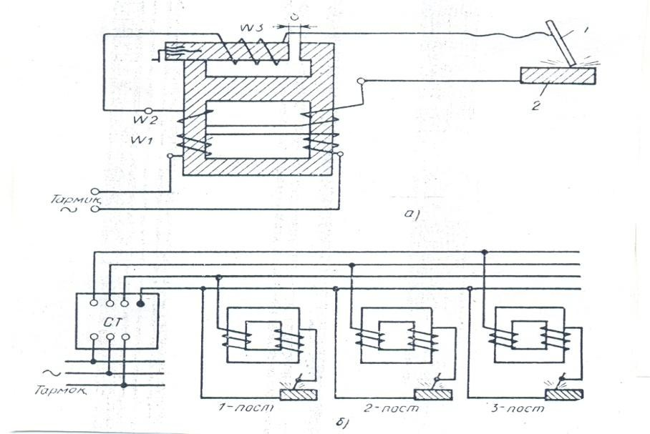
4 – rasm. Payvandlash qurilmalarining sxemalari:
1 – postli va 2 – ko`p postli
Eng ko`p qo`llaniladigan bir postli payvandlash qurilmasining sxemasi 4a – rasmda tasvirlangan. U payvandlash transformatori bilan jihozlangan.
Transformator ichiga reaktiv g`altak W3 o`rnatilgan. Transformatorning birlamchi chulg`ami W1 tarmoqqa ulanadi, ikkilamchi chulg`ami W2 ga payvandlanayotgan metall buyum 2, drossel – rostlagich deb ataluvchi reaktiv g`altak orqali esa elektrod 1 ulanadi. Payvandlash toki reaktiv g`altak magnit o`tkazgichining qo`zg`aluvchan qismidagi havo oralig`i ni o`zgartirish bilan rostlanadi.

Slide 17
Ko‘p postli payvandlash transformatori bir fazali va uch fazali bo`lishi mumkin. Bir fazali transformatorlar uch fazali tarmoqlar uchun notekis yuklanish hosil qiladi, bu esa ularning asosiy kamchiligidir.
Bir necha payvandlash postini ko`p postli uch fazali transformatorga ulash sxemasi 1. b – rasmda ko`rsatilgan. Har bir payvanlash posti alohida drossel – rostlovchi orqali ulanadi.
Dastaki payvandlash qurilmalari yordamida maxsus sexlarda va qurilish maylonlarida detallarni payvandlash bo`yicha turli amallar bajariladi. Bu esa ishlatiladigan uskunalarga va payvandlash texnologiya-siga maxsus talablar qo`yadi.

Slide 18
Ko`chma payvandlash qurilmalarida ishchi tokining qiymati 200, 300, 400 va 500 A bo`lishi va payvandlash simining diametri 25, 50, 75 va 95 mm ² bo`lishi talab etiladi.
Quyidagi 1 – jadvalda ba‘zi payvandlash transformatorlarining texnik ko`rsatkichlari keltirilgan.
1– JADVAL
Payvandlash
transformatorining ko`rsatkichlari | STE-24-U | STE-34-U | STN-500 | TS-500 | TSD-500

Slide 19
Payvandlash tokining rostlanish oralig`i, A Ikkilamchi chulg`amda-gi ishchi kuchlanish, V Ikkilamchi chulg`amda-gi salt ishlash kuchla-nishi, V Nominal quvvati, kVA Nominal rejimdagi f.i.k., % Nominal rejimdagi quvvat koeffisienti Birlamchi chulg`am kuchlanishi, V Nominal rejimdagi birlamchi chulg`amdagi tok, A | 110-500 30 65 23 83 0,52 220 yoki 380 110 yoki 64 | 150-700 30 60 30 86 0,52 220 yoki 380 153 yoki 89 | 150-700 30 60 30 85 0,54 220 yoki 380 145 yoki 84 | 165-650 30 60 32 85 0,53 220 yoki 380 145 yoki 94 | 20-600 33-49 80 42 86 0,62 220 yoki 380 190 yoki 110

Slide 20
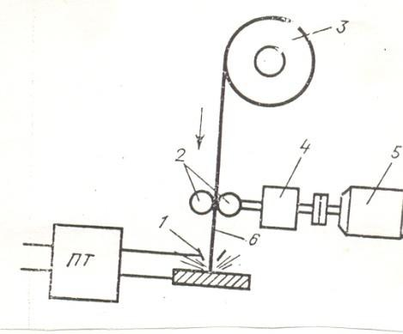
Payvandlash ishlarining hajmi katta bo`lganida mehnat unumdorligini oshirish maqsadida avtomatik payvandlash qurilmalari qo`llaniladi. Avtomatik payvandlash qurilmasi yoyni yondiradigan payvandlash simini yoyning yonish zonasiga uzatadigan mexanizmlar bilan jihozlangan bo`ladi.
5– rasm. Avtomatik payvandlash qurilmasining kallagi:
1 - mundshtuk, 2 – roliklar, 3 – baraban, 4 – reduktor, 5 – elektr motor,
6 – elektrod simi

Slide 21
Payvandlash avtomatining eng muhim qismi kallagidir (5– rasm), u yoyning yonishini ta‘minlaydi va payvandlash simini uzatib turadi. Payvandlash kallagi elektrod simiga kuchlanish keltiruvchi va uni payvandlash toki bo`yicha yo`naltiruvchi mundshtuk 1 dan, baraban 3 dan elektrod simi 6 ni uzatib turuvchi roliklar 2 dan, roliklarni reduktor 4 orqali aylantiruvchi elektr motor 5 dan iborat. Agar burchak tezligini rostlash talab qilinmasa, simni uzatuvchi elektr yurtima sifatida asinxron motorlar ishlatiladi.

Slide 22
2- JADVAL
Avtomatik payvandlash
qurilmaning ko`rsatkichlari | A-372R | A-612 | A-645 | A-741
Elektrod simining dia-metri, mm Elektrod simini uzatish tezligi, m/soat Payvandlash tezligi, m/soat | 3 65-480 0,4-9 | 3 129-444 0,4-4 | 3 62-154 - | 3 40-150 -

Slide 23
Simni uzatish tezligi rostlanadigan kallaklarni avtomatik boshqarish sxemalarida o`zgarmas tok motorlaridan foydalaniladi. Bu holda elektr yurtima
«Tiristorli o`zgartkich – motor» tizimi bo`yicha bajariladi.
Avtomatik payvandlash qurilmalaridagi transformatorlarning sxemasi dastaki payvandlash transformatorlarnikiga o`hshash, lekin ularda drosselning oralig`i elektr yuritma yordamida masofadan rostlanadi.
2 – jadvalda ishlab chiqarishning turli sohalarida keng qo`llaniladigan avtomatik payvandlash qurilmalarining texnik ko`rsatkichlari keltirilgan.

Slide 24
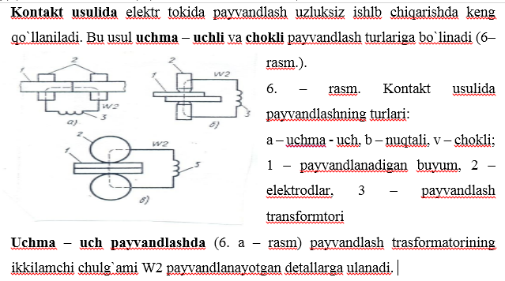

Slide 25
Bu detallarning bir – biriga tegib turuvchi joyidan o`tuvchi payvandlash toki ularni suyuqlanish temperaturasiga yaqin temperaturagacha qizdiradi. Keyin ular bir – biriga qisiladi.
Nuqtali payvandlashda (6. b - rasm) payvandlash transforma-torining ikkilamchi chulg`ami W2 ga payvandlash elektrodlari ulanadi. Elektrodlar payvandlanadigan ikki metall listni bir – biriga siqib, transformatorning ikkilamchi chulg`ami zanjirini qisqa tutashtiradi, payvandlash toki ta‘sirida listlar qiziydi va qisilib qoladi. Payvandlash tokini hosil qilish uchun, payvandlanadigan listlar ikkita aylanuvchi rolik – elektrodlar orasidan o`tadi (6.v – rasm). Payvandlash jarayoni bu holda xuddi uchma – uch va nuqtali payvandlashdagi kabi bo`ladi.

Slide 26
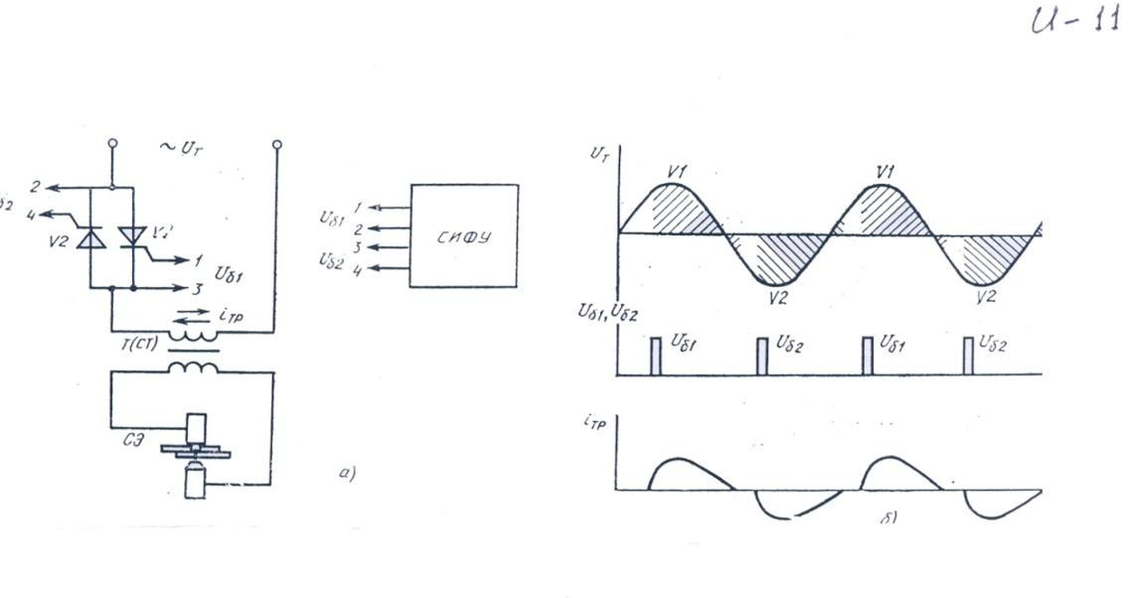
Kontakt usulida payvandlash transformatorlarining ikkilamchi chulg`amida odatda bitta o`ram bo`ladi. Payvandlash toki transformator birlam-chi chulg`amining pog`onalarini qayta ulash va uni tiristorli kontaktor orqa-li ulash bilan rostlanadi; tiristorli kontaktor payvandlash tokining ta-lab etilgan vaqt davomida o`tib turishini va tokning rostlanishini ta‘minlaydi.
7– rasm. Nuqtali payvandlash mashinasining elektr sxemasi (a) va tiristorli kontaktor bilan ishlaganida payvandlash transformatorining kuchlanishi va tokining vaqt diagrammalari (b)

Slide 27
Tiristorli kontaktori bo`lgan nuqtali payvandlpsh mashinasining elektr sxemasi 4 a – rasmda tasvirlangan. Tiristorlar V1 va V2 asosida bajarilgan tiristorli kontaktorlar yordamida payvandlash transformatori PT ning birlamchi chulg`amiiga tok beriladi, Transformatorning ikkilamchi chulg`amiga payvandlash elektrodi LE ulanadi.
Tiristorli kontaktorning ishlashini impusli – faza boshqaruv tizimi IFBT ta‘minlaydi. 7 b – rasmdan ko`rinib turibdiki, IFBT tizimi boshqaruvchi impulslar U_{б1} va U_{б2} ni (kontaktlar 1 - 3, 2 - 4) hosil qiladi. Bu impulslar tarmoq kuchlanishi U_{Т} bilan sinxronlashgan bo`lib, galma – galdan tiristorlarning birinchi U_{б1} va ikkinchi U_{б2} boshqaruvchi elektrodlariga beriladi. Shunda tiristorlar ochiladi va tarmoq kuchlanishi transformtor chulg`amiga beriladi, natijada uning birlamchi chulg`amidan tok I_{тр} o`tadi. Tiristorlardan o`tuvchi tok nolga teng bo`lganda ular yopiladi.

Slide 28
Transformator induktivlika ega bo`lganligi sababli tiristor orqali o`tuvchi tok tarmoq kuchlanishining qutbi almashganda qanday yo`nalishda o`tsa, œsha yo`nalishda ma‘lum vaqt davomida o`tib turadi.
IFBT qurilmasi qat‘iy aniq miqdorda impulslar hosil qilish va kontaktorning ishlash vaqtini aniq belgilash imkonini beradi hamda impulslarni tarmoq kuchlanishiga nisbatan siljitishni ta‘minlaydi, bu esa yuklanish kuchlanishining o`zgarishini ta‘minlaydi. Bu sxemada tiristorli kontaktor kuchlanish rostlagichi vazifasini ham bajaradi.
3 – jadvalda nuqtali payvandlovchi mashinalarning ba‘zi turlarning texnik ko`rsatkichlari keltirilgan bo`lib, bu mashinalar mashinasozlik korxonalarida turli o`lchamdagi va har xil sferik yuzali metall listlarni alohida nuqtalarni payvandlashda keng qo`llaniladi.

Slide 29
3– JADVAL
Payvandlash mashinasiining ko`rsatkichlari | MTP-75 | MTP=100-1 | MTP-200-3
PV=20% bo`lgandagi quvvati, kVA Avtomatik boshqarishda payvandlanayotgan detalning maksimal qalinligi, mm Avtomatik boshqarishda bir minutdagi maksimal yurishlar soni Foydali uzunlik, mm Elektrodlar orasidagi maksimal bosish kuchi, N Yuritma turi Ikkilamchi kuchlanishni rostlash: pog`onalar soni rostlanish oralig`i Payfandlash vaqti, sekund: KIA rusumli asinxron kontak-torli PIT rusumli sinxronli tok uz-gichli Birlamchi kuchlanish, V Birlamchi maksimal tok, A Sovutuvchi suv sarfi, l/soat Siqilgan havo sarfi, m ³ /soat | 75 2,5 - 2,5 70 500 5400 pnevmatik 8 3,12 - 6,24 0,03 - 1,35 0,3 - 6,75 0,02 - 0,38 380 197 430 4 | 100 4 - 4 70 500 6400 pnevmatik 16 3,4 – 6,8 0,03 – 1,35 0,3 – 6,75 0,02 – 0,38 380 263 680 4 | 200 6 – 6 65 500 1400 pnevmatik 16 4,42 – 8,85 0,03 – 1,35 0,3 – 6.75 0.92 – 0,38 380 526 795 6

Slide 30
Gazsimon va suyuqliklar uchun metall listlardan tayyorlanadigan idishlarni uzluksiz payvand chokli qilib tayyorlashda qo`llaniladigan ba‘zi rolikli payvandlash mashinalarning texnik ko`rsatkichlari 3 – jadvalda keltirlgan.
Uchma – uch payvandlash mashinalari (4 – jadval) asosan turli o`lcham va kattalikdagi quvur, armatura va sterjenlarni payvandlashda hamda asbobsozlikda keng qo`llaniladi.

Slide 31
4– JADVAL
Payvandlash mashinasining rusumi | Payvandlanayotgan detalning qalinligi, mm | Ikilamchi chulg`am kuch- lanishi, V | Birlamchi chulg`am toki, A | Ta‘minlovchi simning diametri, mm
MShP – 100 MShP – 150 MShP -200 | 1,5 + 1,5 2 + 2 2,5 + 2,5 | 3,3 – 6.6 3,8 - 7,7 4,3 – 8,6 | 276 395 526 | 70 95 -

Slide 32
Nazorat uchun savollar
Metallarni elektr yoy yordamida suyuqlantirib metall elektrodlar bilan payvandlashda chok sifati nimalarga bog‘liq?
Payvandlash tartibi qanday belgilanadi?
Xavfsiz ishlash uchun bajariladigan asosiy qoidalarni aytib bering.

